Slide 1
UNIVERSITÀ DEGLI STUDI DI MODENA E REGGIO EMILIA
Dipartimento di Scienze Fisiche, Informatiche e Matematiche
NLP application in Customer Service:
how to improve Customer Success Rate
and Satisfaction using AI
Relatore
Candidato
Prof. Riccardo Martoglia
Federico Scaltriti
Anno accademico 2020/2021
Notes:
Buongiorno, sono Federico Scaltriti.
Oggi presenterò quella che è stata la mia esperienza di tirocinio, supervisionato dal prof. Riccardo Martoglia.

Slide 2
INTRODUZIONE
Obiettivi
Implementazione di due algoritmi di AI per anonimizzazione e classificazione di ticket testuali
Integrazione del microservizio all’interno del tool aziendale
Collaborazione con OT consulting S.r.l. società di consulenza ICT per:
Process mining e Task mining
RPA e BPM
Ricerca e sviluppo con soluzioni AI-oriented
Notes:
Il progetto è stato svolto in collaborazione con OT consulting, azienda specializzata in creazione di modelli di business per ottimizzare i processi aziendali.
Negli ultimi anni hanno investito anche in un reparto R&D che punta a fornire servizi basati su algoritmi di Intelligenza Artificiale. Il lavoro che ho svolto ha portato alla realizzazione di due algoritmi che sfruttano questa tecnologia per, dato un ticket, o messaggio testuale, anonimizzarlo, quindi rimuovere i dati sensibili e nel mentre anche frasi dal basso potere discriminante, e classificarlo con una etichetta scelta tra un set prestabilito e convogliarli in un micro-servizio.
Tutto questo per poi integrarlo in un tool aziendale composto da diversi servizi.

Slide 3
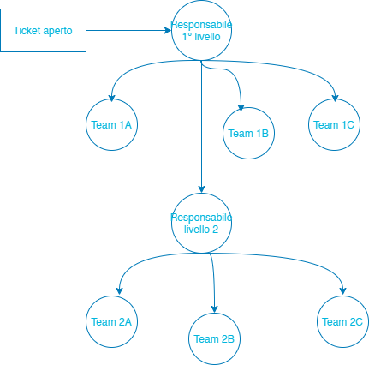
CONTESTO DEL PROBLEMA
Escalation: sistemi multi-livello
Servizio di assistenza clienti complesso
Coordinamento dell’assegnazione dei ticket
Processi onerosi a livello di tempo
Vantaggi dell’automazione
Velocità di esecuzione
Riduzione degli FTE
Notes:
Vediamo il contesto del problema: in un’azienda strutturata, il servizio clienti è caratterizzato dall’escalation. Il nostro cliente ha 2 livelli di assistenza. Nel momento in cui una richiesta arriva al sistema, un responsabile si occupa di smistarla al team di lavoro appropriato.
In base alla complessità della richiesta, verrà smistata al 1° livello o al 2°, che richiederà l’intervento degli sviluppatori.
Questo processo normalmente richiede tempo, mentre il micro-servizio realizzato riduce notevolmente i tempi di esecuzione e riduce i Full-Time-Equivalent, permettendo di avere una stima più profittevole del lavoro svolto da un dipendente. [1:10]

Slide 4
ANALISI DEL PROGETTO
Anonimizzazione & Classificazione del testo
Dati di partenza
Text anonymization:
Risultati
Text classification:
Modello e risultati
NLP
Tecnologie
Dataset
Sviluppo
Deployment
Text anonymization: Sviluppo del modello
MLflow
Tecnologie usate
Text classification:
Dati inconsistenti
Notes:
Intanto vediamo meglio l’azione dei due algoritmi

Slide 5
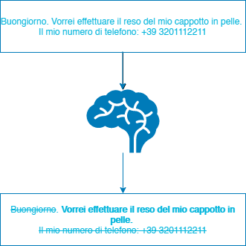
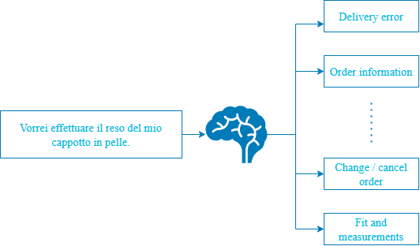
ANONIMIZZAZIONE & CLASSIFICAZIONE DEL TESTO
Anonimizzazione del testo
Classificazione del testo
Notes:
Qui vengono illustrati i due step previsti: per prima cosa viene preso il ticket originale e l’algoritmo di anonimizzazione elimina le frasi come i saluti (in questo caso “Buongiorno”) e le frasi contenenti dati sensibili come l’ultima.
Successivamente il ticket risultante viene passato in input da un secondo algoritmo che vi assegna una delle possibili classi a disposizione.

Slide 6
ANALISI DEL PROGETTO
Anonimizzazione & Classificazione del testo
Dati di partenza
Text anonymization:
Risultati
Text classification:
Modello e risultati
NLP
Tecnologie
Dataset
Sviluppo
Deployment
Text anonymization: Sviluppo del modello
MLflow
Tecnologie usate
Text classification:
Dati inconsistenti
Notes:
Diamo ora un excursus sulle tecnologie usate.

Slide 7
TECNOLOGIE USATE
Notes:
Il micro-servizio è stato containerizzato usando Docker, mentre con Flask ho potuto esporre le API.
Tale servizio è stato scritto in Python, con l’ausilio di Tensorflow per i modelli di DL, Pandas per analizzare i dati e Scikit-learn per grafici e metriche.
Google Colab invece è stato usato in fase di allenamento dei modelli, mentre MLflow è servito per il deployment del servizio. [0.40]

Slide 8
ANALISI DEL PROGETTO
Anonimizzazione & Classificazione del testo
Dati di partenza
Text anonymization:
Risultati
Text classification:
Modello e risultati
NLP
Tecnologie
Dataset
Sviluppo
Deployment
Text anonymization: Sviluppo del modello
MLflow
Tecnologie usate
Text classification:
Dati inconsistenti
Notes:
Veniamo ora ai dati che ho dovuto trattare

Slide 9
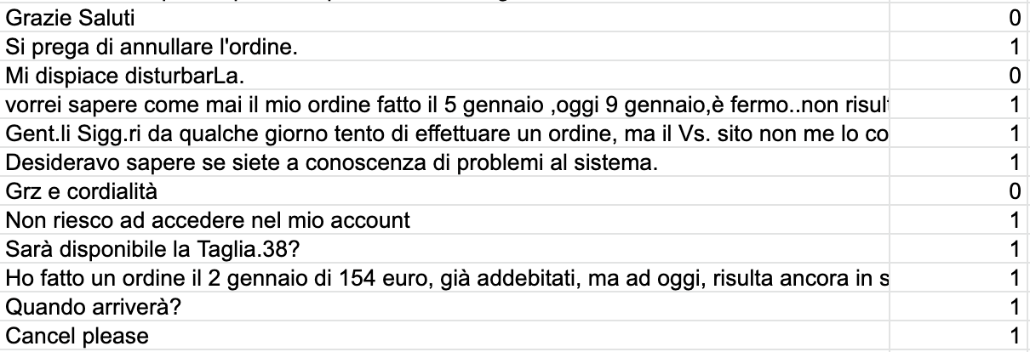
DATI DI PARTENZA
Notes:
Nella prima immagine si vede il formato usato per la classificazione del testo. Le colonne “Subject” e “Description” sono la fonte testuale, mentre la colonna “Subtype” contiene l’insieme di classi su cui effettuare la classificazione.
La seconda foto invece riporta gli stessi dati rielaborati sotto forma di singole frasi con un valore numerico ad indicare se è una frase rilevante (valore 1) oppure se andrà successivamente scartata (valore 0).
I dati riportati in questa forma sono stati usati per l’algoritmo di pulizia e anonimizzazione del testo.

Slide 10
ANALISI DEL PROGETTO
Anonimizzazione & Classificazione del testo
Dati di partenza
Text anonymization:
Risultati
Text classification:
Modello e risultati
NLP
Tecnologie
Dataset
Sviluppo
Deployment
Text anonymization: Sviluppo del modello
MLflow
Tecnologie usate
Text classification:
Dati inconsistenti
Notes:
Analizziamo ora lo sviluppo vero e proprio di questi due algoritmi

Slide 11
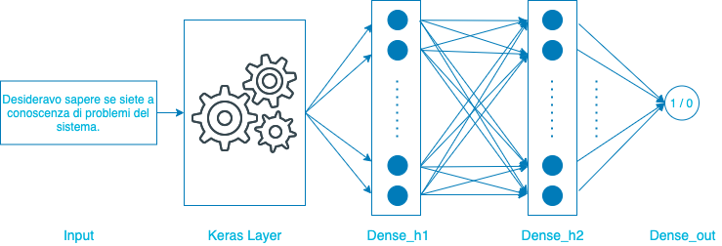
TEXT ANONYMIZATION - SVILUPPO DEL MODELLO
Notes:
Per il modello di anonimizzazione ho realizzato una rete neurale che prende in input un ticket che viene processato nel primo layer incapsulato da Keras, una libreria integrata in TF.
Ho sfruttato questa struttura pre-esistente fornita da Google che è già ottimizzata per la mia task. L’output di questo layer viene poi passato ai due successivi, convogliati poi nell’unico neurone di output che avrà valore binario: 1 se la frase in ingresso è significativa, 0 altrimenti. [0:50]

Slide 12
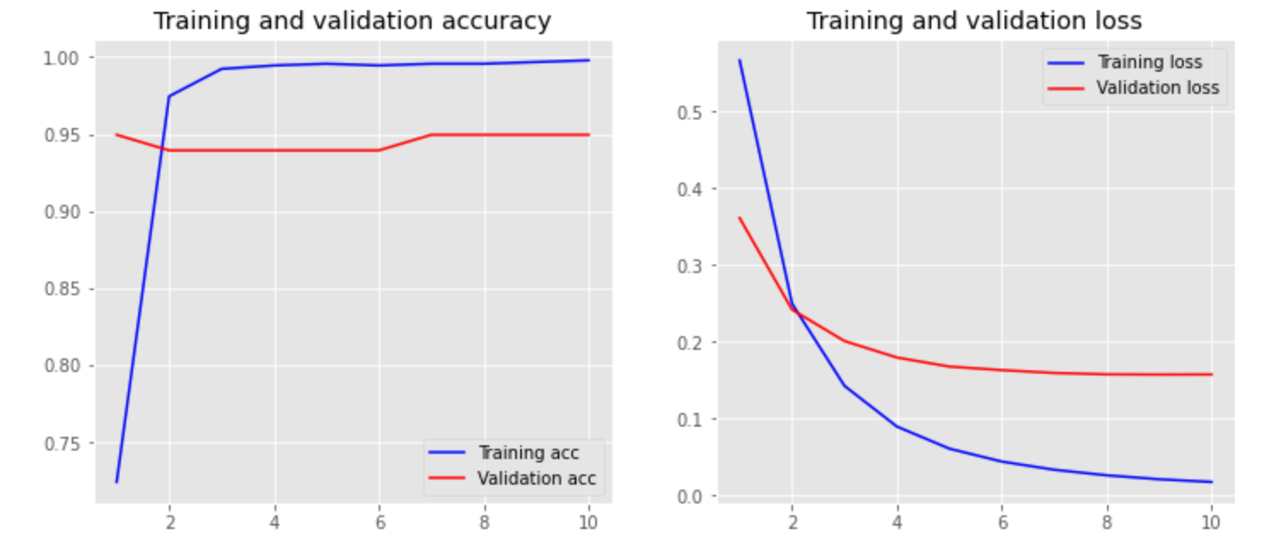
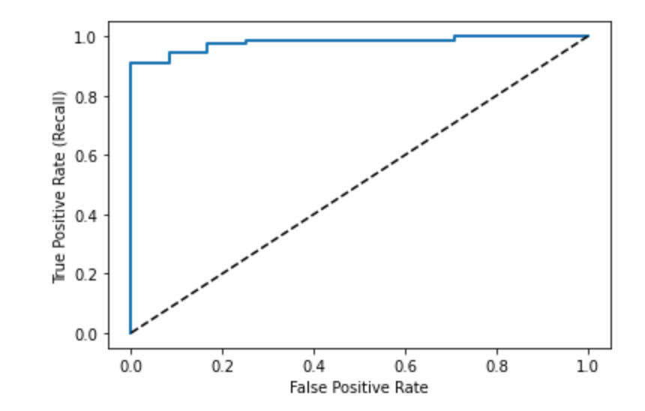
TEXT ANONYMIZATION - RISULTATI
Accuracy | Loss | ROC AUC score
91.2% | 0.192 | 97.9%
Notes:
I dati mostrano come i risultati ottenuti con questo modello di Deep Learning siano più che soddisfacenti, ottenendo un alto livello di accuratezza e un errore molto basso.
Per essere certo che il modello performasse correttamente, ho analizzato la curva ROC che viene usata proprio nei casi di classificazione binaria, ottenendo un ottimo risultato anche con questa metrica.
Quindi, visti i risultati, ho potuto procedere con il modello successivo. [0:30]

Slide 13
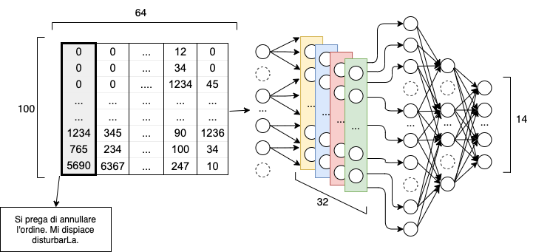
TEXT CLASSIFICATION: MODELLO E RISULTATI
Modello
Embedding layer personalizzato
Convoluzione su 1 dimensione
Molteplici Dropout e Dense layer
Notes:
La struttura della rete neurale sviluppata mostra come in ingresso vengano passate le codifiche numeriche dei ticket. Questo Embedding layer è uno degli step fondamentali in NLP. Ne esistono alcuni già pre-allenati ma, siccome i miei dati in input riguardavano un tema specifico, ho preferito crearne uno custom che si adattasse specificatamente alla mia esigenza.
Ogni frase è poi analizzata da un layer che applica una convoluzione: questa operazione applica diversi filtri (in questo caso 32) per poter individuare delle correlazioni tra diverse parole.
Durante tutta la rete viene applicato un filtro di Dropout che impedisce di considerare alcuni neuroni in fase di apprendimento. Questa operazione è consigliata per evitare che il modello “impari a memoria” dai dati che ha visto.
Successivamente vengono cercate ulteriori correlazioni nei layer totalmente connessi (chiamati Dense). L’ultimo è costituito da 14 neuroni, come le classi possibili a cui apparterrà il messaggio in ingresso. Ci sarà un solo valore positivo, mentre gli altri saranno azzerati. [1:20]

Slide 14
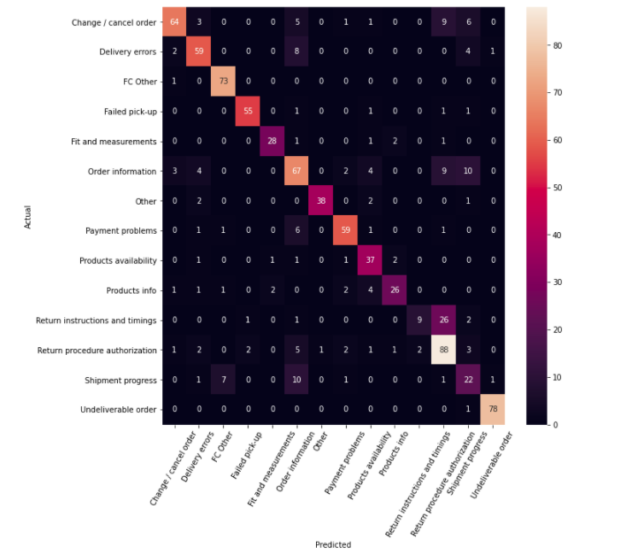
TEXT CLASSIFICATION: MODELLO E RISULTATI
Accuracy | Log loss | Precision | Recall | F1
80,8% | 0.655 | 77,2% | 81,0% | 79,1%
Notes:
Siccome il mio dataset non aveva un numero di ticket equilibrato per ogni casistica, ho dato un peso diverso ad ogni classe in base a quanti ticket esistessero. Questo mi ha permesso di incrementare notevolmente le performance, che vengono riportate in questa tabella.
L’obiettivo iniziale di ottenere un’accuratezza superiore all’80% è stata ottenuta e anche le altre metriche riportano buoni valori.
Anche la matrice di confusione riportata a destra è stata importante per individuare le inconsistenze nei dati. [0.45]

Slide 15
ANALISI DEL PROGETTO
Anonimizzazione & Classificazione del testo
Dati di partenza
Text anonymization:
Risultati
Text classification:
Modello e risultati
NLP
Tecnologie
Dataset
Sviluppo
Deployment
Text anonymization: Sviluppo del modello
MLflow
Tecnologie usate
Text classification:
Dati inconsistenti
Notes:
Finito lo sviluppo mi sono dedicato insieme al team di R&D al deployment del micro-servizio

Slide 16
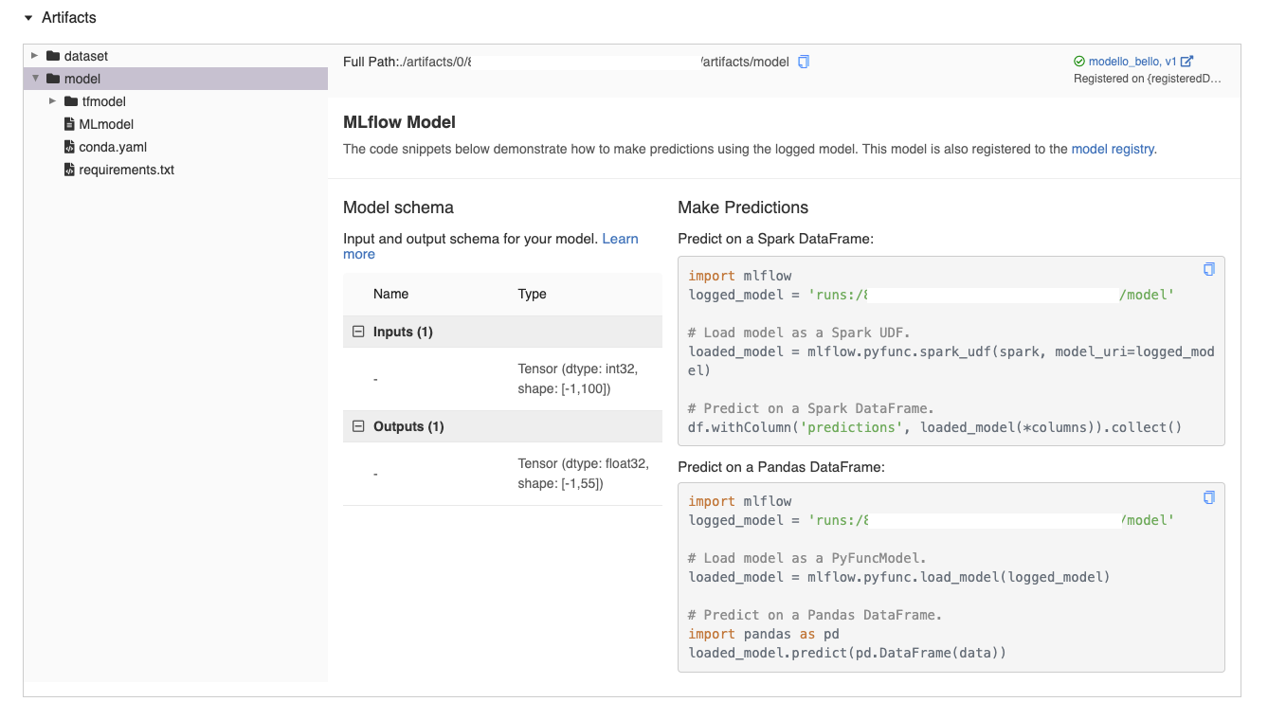
MLflow
Serving dei modelli
Gestione delle versioni
Notes:
Prima di tutto con MLflow abbiamo effettuato il serving dei modelli, rendendoli quindi disponibili attraverso API realizzate.
In questo momento stiamo già testando questi e altri servizi, in modo da svilupparne versioni sempre migliorate. [8:05]

Slide 17
SVILUPPI FUTURI
Multilinguismo
Raggruppamento delle classi
Sentiment Analysis
Rendere il modello di classificazione del testo capace di classificare ticket di lingue differenti
Usare algoritmi di clustering per ottenere un miglior raggruppamento dei ticket
Dare un valore di priorità per selezionare quale ticket processare prima, in base allo stato d’animo del cliente
Notes:
Abbiamo individuato diversi sviluppi che miglioreranno l’appetibilità e la qualità del micro-servizio.
Per ora l’algoritmo di classificazione è funzionante solo con ticket in italiano. Un primo obiettivo è di renderlo più universale allenandolo su ticket in altre lingue.
Un secondo punto, visti i problemi avuti con le classificazioni sbagliate, è sviluppare un algoritmo di clustering che rielabori l’insieme delle classi di partenza, per una disambiguazione più intelligente di quella svolta fin’ora.
L’ultimo step è l’aggiunta di una sentiment analysis per poter capire, a partire dal messaggio, quando un utente è più arrabbiato e quindi necessita di ricevere una risposta il prima possibile.
Vi ringrazio per l’attenzione [8:30]

